Slide 1



Výukový materiál
zpracovaný v rámci projektu
Registrační číslo projektu: CZ 1.07/1.4.00/21.1886
Šablona: 32 Sada: Př 8/15
Předmět: přírodopis
Ročník: 8.
Jméno autora (vč. titul): Mgr. Petr Střížek
Škola – adresa: ZŠ Ústí nad Labem – Hluboká 150
Investice do rozvoje vzdělávání

Slide 2
VSTŘEBÁVÁNÍ
Klíčová slova:
lačník, kyčelník, vstřebávání, konečník, klky
Anotace:
Pomocí prezentace seznámení s ději, které probíhají v tenkém, tlustém střevě a konečníku. Zápis do sešitu.
LAČNÍK - KONEČNÍK

Slide 3
LAČNÍK A KYČELNÍK
V dalších částech tenkého střeva dochází ke vstřebávání živin.
Vstřebávání je průchod živin skrz stěnu střeva do krve.

Slide 4
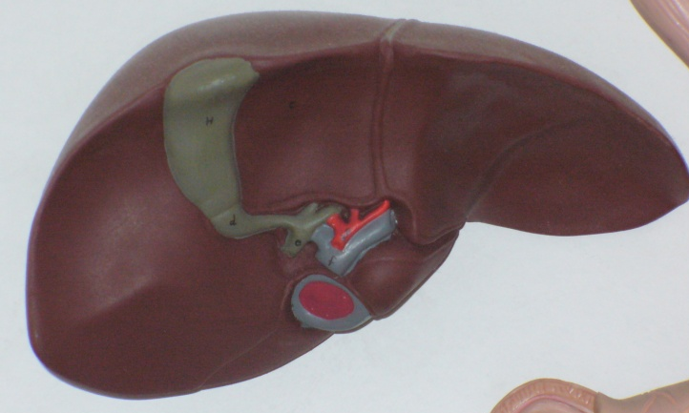
LAČNÍK A KYČELNÍK
Většina živin putuje cévou do jater.

Slide 5
TLUSTÉ STŘEVO
H2O
A
V tlustém střevě dochází ke vstřebávání vody, vitamínů a solí.
H2O
soli
H2O
soli
B
H2O
C
H2O

Slide 6
KONEČNÍK
Nestrávené zbytky potravy putují do konečníku.
Konečník je obalen svěračem z hladké a kosterní svaloviny.
stolice

Slide 7
KLKY
Sliznice tenkého střeva obsahuje klky, které zvětšují plochu pro vstřebávání.

Slide 8
Zapíšeme si do sešitu
Ve zbytku tenkého střeva probíhá vstřebávání = průchod živin skrz stěnu střeva do krve. Sliznice tenkého střeva obsahuje klky - funkce: zvětšení plochy střeva pro vstřebávání.
Trávenina pokračuje do tlustého střeva kde se vstřebává voda, vitamíny a soli do krve. Trávenina se zahušťuje a vzniká stolice, která se shromažďuje v konečníku - kruhovitý svěrač -> ovládáme ho vůlí.

Slide 9
ZDROJE:
není-li uvedeno jinak, vlastní práce autora

